Slide 1

GUÍA 4 – Absorción/Desorción
Problema 9
1° Cuatrimestre - 2025

Slide 2
Enunciado
Se desea diseñar una torre de platos para absorber un compuesto orgánico A que se encuentra en una composición del 30% molar y a una temperatura de 16°C en una corriente gaseosa con un caudal de 0,1 kmol/s, con aceite en contracorriente puro a una temperatura de 38°C, con un caudal de 30 kg/s. Se quiere eliminar el 98% del compuesto orgánico presente en el gas de entrada. La operación será adiabática, y se considera que el compuesto A forma soluciones ideales con el aceite pesado y se puede desestimar el calor de disolución.
Calcular:
el número de platos
la temperatura de salida de la corriente gaseosa
la concentración del aceite y del gas a la salida

Slide 3
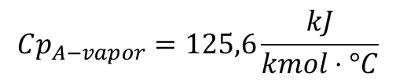
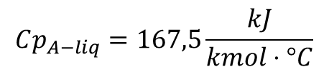
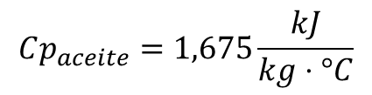
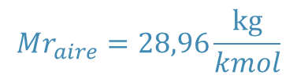
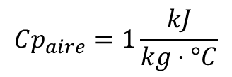
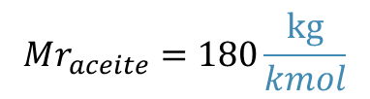
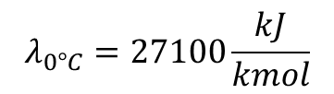
Enunciado
Datos:
$$Cp_{aceite}=1,675\frac{kJ}{kg⋅°C}$$
$$Cp_{A−liq}=167,5\frac{kJ}{kmol⋅°C}$$
$$Mr_{aceite}=180\frac{kg}{kmol}$$
$$Cp_{A−vapor}=125,6\frac{kJ}{kmol⋅°C}$$
$$Cp_{aire}=1\frac{kJ}{kg⋅°C}$$
$$λ_{0°C}=27100\frac{kJ}{kmol}$$
$$Mr_{aire}=28,96\frac{kg}{kmol}$$
T [ºC] | 32 | 38 | 43 | 52
P_{vapor} [mmHg] | 722 | 760 | 798 | 836
m | 0,95 | 1 | 1,05 | 1,1

Slide 4
















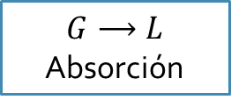

Planteo – Balance de Masa
$$T_{T}$$
$$t_{t}$$
$$y_{B}=30 \%$$
Solución concentrada
$$L_{T}$$
$$x_{T}$$
$$y_{T}$$
$$G⟶L$$
Absorción
$$Y_{B}=\frac{y_{B}}{1−y_{B}}=0,428$$
$$Datos m vs T$$
$$N_{P}=¿?$$
$$G_{S}=G_{B}⋅\left(1−y_{B}\right)=0,07\frac{kmol}{s}$$
$$Recuperación=98\%$$
$$L_{S}=\frac{L_{T}}{Mr}⋅\left(1−x_{T}\right)=0,167\frac{kmol}{s}$$
$$T_{B}$$
$$G_{B}$$
$$x_{B}$$
$$y_{B}$$
$$t_{B}$$

Slide 5









Planteo – Balance de Masa
$$T_{T}$$
$$t_{t}$$
$$L_{S}$$
$$X_{T}$$
$$Y_{T}$$
$$Recuperación=\frac{G_{B}⋅y_{b}−G_{T}⋅y_{T}}{G_{B}⋅y_{B}}$$
$$G⟶L$$
Absorción
$$Recuperación=\frac{G_{S}⋅\left(Y_{B}−Y_{T}\right)}{G_{S}⋅Y_{B}}=\frac{Y_{B}−Y_{T}}{Y_{B}}$$
$$Datos m vs T$$
$$N_{P}=¿?$$
$$Recuperación=98\%$$
$$Y_{T}=0,009$$
$$T_{B}$$
$$G_{S}$$
$$X_{B}$$
$$Y_{B}$$
$$t_{B}$$

Slide 6



Planteo – Balance de Masa
$$T_{T}$$
$$t_{t}$$
$$BM) L_{S}⋅X_{T}+G_{S}⋅Y_{B}=L_{S}⋅X_{B}+G_{S}⋅Y_{T}$$
$$L_{S}$$
$$X_{T}$$
$$Y_{T}$$
$$G⟶L$$
Absorción
$$Datos m vs T$$
$$N_{P}=¿?$$
$$\frac{L_{S}}{G_{S}}=\frac{Y_{T}−Y_{B}}{X_{T}−X_{B}}$$
$$Recuperación=98\%$$
$$X_{B}=0,176$$
$$T_{B}$$
$$G_{S}$$
$$X_{B}$$
$$Y_{B}$$
$$t_{B}$$

Slide 7
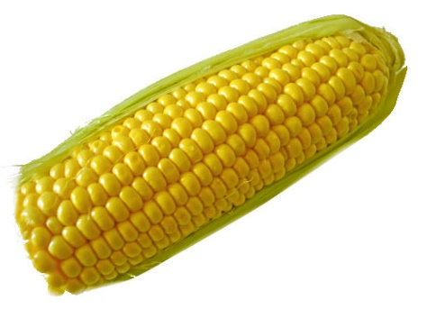



Planteo – Balance de Energía
$$T_{T}$$
$$t_{t}$$
$$BE) H_{T}^{L}+H_{B}^{G}−H_{B}^{L}−H_{T}^{G}+Q=0$$
$$L_{S}$$
$$X_{T}$$
$$Y_{T}$$
$$H^{L}=H_{sv}^{L}+H_{st}^{L}=L_{sv}⋅Cp_{sv}^{L}⋅T+L_{st}⋅Cp_{st}^{L}⋅T=L_{S}⋅T⋅(Cp_{sv}^{L}+X⋅Cp_{st}^{L})$$
$$G⟶L$$
Absorción
$$H^{G}=H_{sv}^{G}+H_{st}^{G}=G_{sv}⋅Cp_{sv}^{G}⋅t+G_{st}⋅Cp_{st}^{G}⋅t=G_{S}⋅t⋅(Cp_{sv}^{G}+Y⋅Cp_{st}^{G})$$
$$Datos m vs T$$
$$N_{P}=¿?$$
$$Recuperación=98\%$$
$$Q=Q absorción+Q disolución=G_{S}⋅λ⋅\left(Y_{B}−Y_{T}\right)+L_{S}⋅ΔH_{S}⋅(X_{T}−X_{B})$$
$$por enunciado$$
$$Soluciones ideales→ ∆H_{S}=0$$
$$T_{B}$$
$$G_{S}$$
$$X_{B}$$
$$Y_{B}$$
$$t_{B}$$

Slide 8

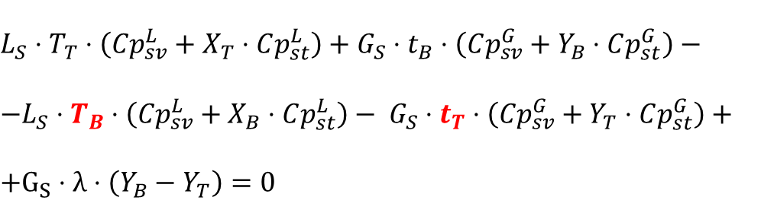

Planteo – Balance de Energía
$$T_{T}$$
$$t_{t}$$
$$BE) H_{T}^{L}+H_{B}^{G}−H_{B}^{L}−H_{T}^{G}+Q=0$$
$$L_{S}$$
$$X_{T}$$
$$Y_{T}$$
$$L_{S}⋅T_{T}⋅\left(Cp_{sv}^{L}+X_{T}⋅Cp_{st}^{L}\right)+G_{S}⋅t_{B}⋅\left(Cp_{sv}^{G}+Y_{B}⋅Cp_{st}^{G}\right)−$$
$$−L_{S}⋅T_{B}⋅\left(Cp_{sv}^{L}+X_{B}⋅Cp_{st}^{L}\right)− G_{S}⋅t_{T}⋅\left(Cp_{sv}^{G}+Y_{T}⋅Cp_{st}^{G}\right)+$$
$$+G_{S}⋅λ⋅\left(Y_{B}−Y_{T}\right)=0$$
$$G⟶L$$
Absorción
$$Datos m vs T$$
$$N_{P}=¿?$$
$$Recuperación=98\%$$
$$T_{B}$$
$$G_{S}$$
$$X_{B}$$
$$Y_{B}$$
$$t_{B}$$

Slide 9

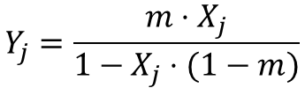

Planteo – Método de Lewis
$$T_{T}$$
$$t_{t}$$
¡Etapas de equilibrio!
$$L_{S}$$
$$X_{T}$$
$$Y_{T}$$
$$G⟶L$$
Absorción
$$Datos m vs T$$
$$N_{P}=¿?$$
Equilibrio químico
$$Y_{j}=\frac{m⋅X_{j}}{1−X_{j}⋅(1−m)}$$
$$Recuperación=98\%$$
Equilibrio térmico
$$T_{j}=t_{j}$$
$$T_{B}$$
$$G_{S}$$
$$X_{B}$$
$$Y_{B}$$
Equilibrio mecánico
$$P_{j}=p_{j}$$
$$t_{B}$$

Slide 10

Paréntesis
¿Y qué hago con el m?
T [ºC] | 32 | 38 | 43 | 52
P_{vapor} [mmHg] | 722 | 760 | 798 | 836
m | 0,95 | 1 | 1,05 | 1,1

Slide 11
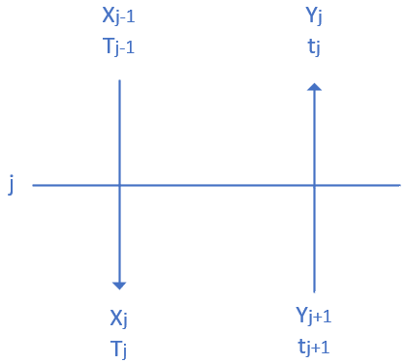





Planteo – Método de Lewis
Resumiendo
Balance de masa
$$\frac{L_{S}}{G_{S}}=\frac{Y_{j}−Y_{j+1}}{X_{j−1}−X_{j}}$$
$$H_{j−1}^{L}\left(T_{j−1}\right)+H_{j+1}^{G}\left(t_{j+1}\right)−H_{j}^{L}\left(T_{j}\right)−$$
Balance de energía
$$H_{j}^{G}(t_{j})+G_{S}⋅λ⋅\left(Y_{B}−Y_{T}\right)=0$$
Equilibrio químico
$$Y_{j}=\frac{m{⋅X}_{j}}{1−X_{j}⋅(1−m)}$$
Equilibrio térmico
$$T_{j}=t_{j}$$

Slide 12
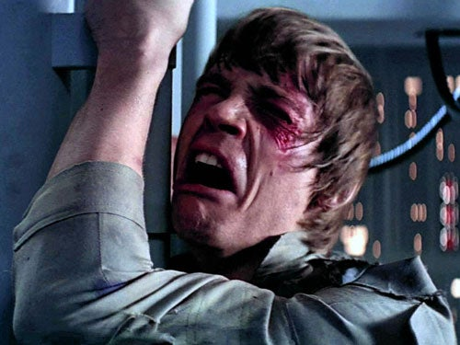
Planteo – Método de Lewis
$$T_{T}$$
$$t_{t}$$
Otra no queda…
$$L_{S}$$
$$X_{T}$$
$$Y_{T}$$
Me armo un ciclo iterativo
$$G⟶L$$
Absorción
$$Datos m vs T$$
$$N_{P}=¿?$$
$$Recuperación=98\%$$
$$T_{B}$$
$$G_{S}$$
$$X_{B}$$
$$Y_{B}$$
$$t_{B}$$

Slide 13
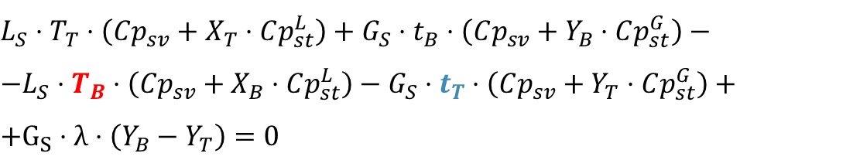


Planteo – Iteración
¿Por dónde arranco?
$$T_{T}$$
$$t_{t}$$
Propongo una de las incógnitas del problema (ver disclaimer al final)
$$L_{S}$$
$$X_{T}$$
$$Y_{T}$$
$$G⟶L$$
Absorción
Propongo $t_{T}$
Cierro el balance de energía global.
$$L_{S}⋅T_{T}⋅\left(Cp_{sv}+X_{T}⋅Cp_{st}^{L}\right)+G_{S}⋅t_{B}⋅\left(Cp_{sv}+Y_{B}⋅Cp_{st}^{G}\right)−$$
$$−L_{S}⋅T_{B}⋅\left(Cp_{sv}+X_{B}⋅Cp_{st}^{L}\right)−G_{S}⋅t_{T}⋅\left(Cp_{sv}+Y_{T}⋅Cp_{st}^{G}\right)+$$
$$+G_{S}⋅λ⋅\left(Y_{B}−Y_{T}\right)=0$$
$$Datos m vs T$$
$$N_{P}=¿?$$
$$Recuperación=98\%$$
$$T_{B}$$
$$G_{S}$$
Obtengo $T_{B}$
$$X_{B}$$
$$Y_{B}$$
$$t_{B}$$

Slide 14













Planteo – Iteración
Me meto adentro de la torre
$$t_{t}$$
$$T_{T}$$
$$L_{S}$$
$$X_{T}$$
$$Y_{T}$$
$$T_{Np−1}$$
$$Y_{Np}$$
$$X_{Np−1}$$
$$t_{Np}$$
$$G⟶L$$
Absorción
$$L_{S}$$
$$Datos m vs T$$
$$N_{P}$$
$$N_{P}=¿?$$
$$Recuperación=98\%$$
$$G_{S}$$
$$T_{B}$$
$$Y_{B}$$
$$T_{B}$$
$$G_{S}$$
$$X_{B}$$
$$X_{B}$$
$$Y_{B}$$
$$t_{B}$$
$$t_{B}$$

Slide 15





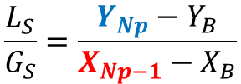










Planteo – Iteración
Me meto adentro de la torre
$$T_{Np−1}$$
$$Y_{Np}$$
Equilibrio térmico
Calculo m
$$X_{Np−1}$$
$$t_{Np}$$
$$T_{B}=t_{Np}$$
Equilibrio químico
$$Y_{Np}=\frac{m⋅X_{B}}{1−X_{B}⋅(1−m(T_{B}))}$$
$$L_{S}$$
$$N_{P}$$
$$\frac{L_{S}}{G_{S}}=\frac{Y_{Np}−Y_{B}}{X_{Np−1}−X_{B}}$$
$$G_{S}$$
Balance de masa
$$T_{B}$$
$$Y_{B}$$
$$H_{T}^{L}\left(T_{Np−1}\right)+H_{B}^{G}\left(t_{B}\right)−H_{B}^{L}\left(T_{B}\right)−$$
$$X_{B}$$
Balance de energía
$$t_{B}$$
$$H_{T}^{G}(t_{Np})+G_{S}⋅λ⋅\left(Y_{B}−Y_{T}\right)=0$$

Slide 16










Resultados
Avanzo cerrando balances plato a plato
j | Xj | Tj | Yj+1 | tj+1 | tj | Yj | Xj-1 | Tj-1
Np | 0,176 | 49,2 | 0,429 | 16 | 49,2 | 0,127 | 0,050 | 42,7
Np-1 | 0,050 | 42,7 | 0,127 | 49,2 | 42,7 | 0,037 | 0,012 | 39,1
Np-2 | 0,012 | 39,1 | 0,037 | 42,7 | 39,2 | 0,009 | 0,000 | 38,0
$$T_{Np−2}$$
$$Y_{Np−1}$$
$$X_{Np−2}$$
$$t_{Np−1}$$
$$L_{S}$$
$$N_{P}−1$$
Valor semilla propuesto
$$G_{S}$$
$$t_{T}=39,1 °C$$
$$T_{Np−1}$$
$$Y_{Np}$$
¿¿Cuándo se cierra el ciclo??
$$X_{Np−1}$$
$$t_{Np}$$

Slide 17
Resultados
Perfiles de temperatura y composiciones

Slide 18
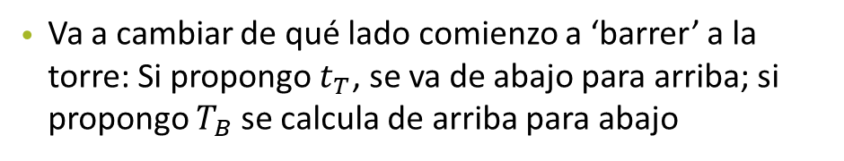



Disclaimer
¿Por qué propuse $t_{T}$ en vez de $T_{B}$?
Teóricamente, el sistema debería cerrar a los mismos valores independientemente de qué valor suponga
Va a cambiar de qué lado comienzo a ‘barrer’ a la torre: Si propongo $t_{T}$, se va de abajo para arriba; si propongo $T_{B}$ se calcula de arriba para abajo
$$Menor transferencia$$
Conviene arrancar el cálculo de Lewis por donde haya más transferencia, así los valores no se disparan hacia el final del método.
Viendo el perfil, sabemos que la semilla a proponer como temperatura de gas en el tope, estará relativamente cerca de la temperatura del líquido de entrada, ya que es la zona con menor transferencia.
$$Mayor transferencia$$

Slide 19

¿PREGUNTAS?

